Slide 1
Einführung Modul Softwarearchitektur
© 2025 Christoph Zobel & Stefan Hinz. Dieses Werk ist lizenziert unter einer Creative Commons Namensnennung-Nicht kommerziell-Share Alike 4.0 International (https://creativecommons.org/licenses/by-nc-sa/4.0/legalcode.de/).

Slide 2
Begriffliche Einordnungen
Marco Architektur
Mikro Architektur
Micro-servies
REST
Modules
Container
Quelle: http://isa-principles.org

Slide 3
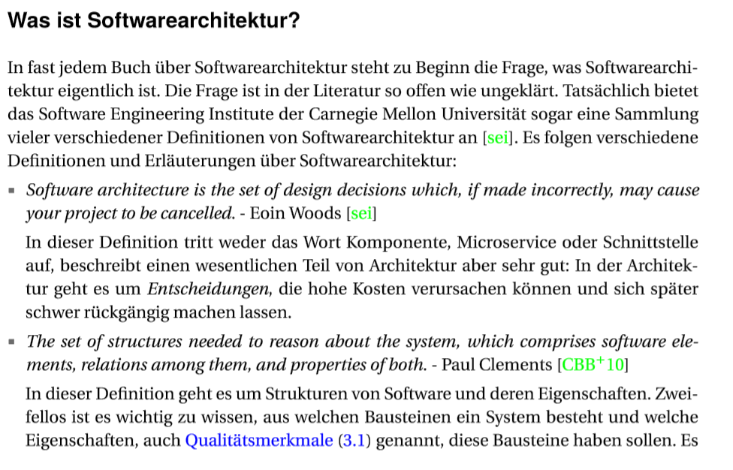
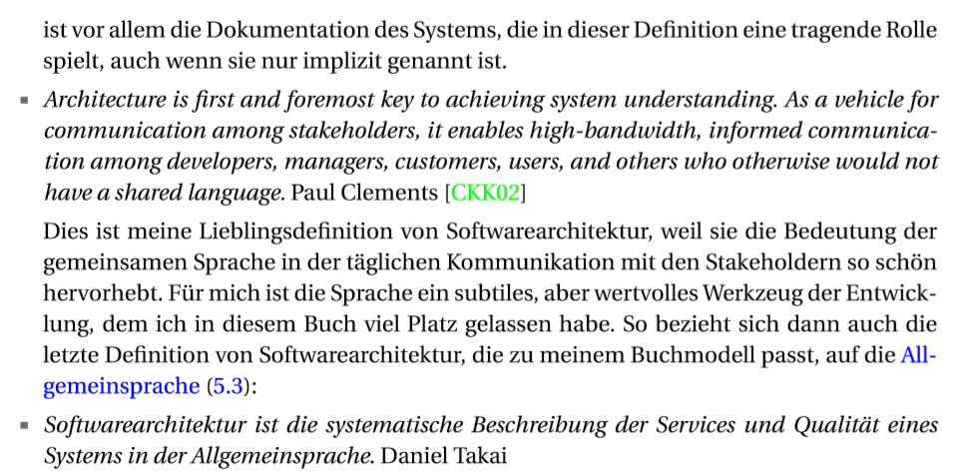








Definition Softwarearchitektur
Definitionen von Softwarearchitektur^{[1]}
Definition 1:
Definition 2:
Definition 3:
Definition 4:
Quelle: Takai, Daniel: Architektur für Websysteme. Hanser Verlag, S. 7f.
Notes:
Der Satz von Strukturen, der benötigt wird, um über das System nachzudenken, das Software-Elemente umfasst Beziehungen zwischen ihnen und Eigenschaften von beiden.

Slide 4
Makroarchitektur
Mikroarchitektur
Entscheidungen betreffen alle Module
Entscheidungen betrifft nur ein Modul
Quelle: http://isa-principles.org

Slide 5
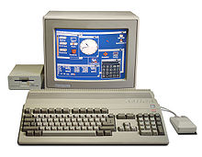
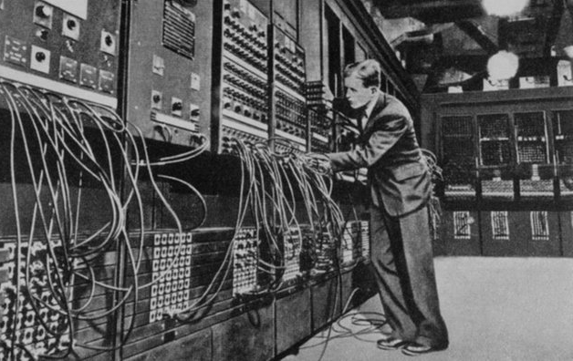
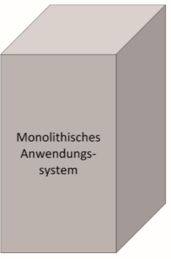
Softwarearchitektur im Wandel der Zeit
Frontendframeworks
SOAP/SOA
Microservice
REST
1960 1980 1990 2000
Notes:
Erstmal Makroarchietkur im Verlauf der Geschichte anschauen
Großrechner: Auch der Name ENIAC ist längst Legende. Der ENIAC-Rechner (kurz für Electronic Numerical Integrator and Computer) wurde im Auftrag der US-Armee ab 1942 von J. Presper Eckert und John W. Mauchly gebaut. Der Großcomputer maß zehn mal 17 Meter und wog 27 Tonnen. Allein der Computer ENIAC hatte damals über 17.000 Elektronenröhren, von denen bei einer Berechnung jede einzelne funktionsbereit gehalten werden musste.
Von Großcomputer zu Heimcomputer
In den 80er, 90er und frühen 2000er Jahren → hauptsächlich Rich-Client-Applikationen
Durch PHP, Java Server Pages und ASP.net → Trend zu Webapplikationen
2-Tier Architekturen
3-Tier Architekturen
Monolith:
Als monolithische IT-Systeme werden umfassende Softwareapplikationen bezeichnet, welche keine explizite Trennung in unterschiedliche Teilsysteme aufweisen.
Die typischen Funktionen eines solchen Anwendungssystems, also Datenhaltung, Anwendungslogik und Benutzeroberfläche sind in diesem Fall eng gekoppelt und weitreichend zu einem komplexen Gesamtsystem miteinander verschmolzen
Das kann nicht ideal sein. Das gesamte Anwendungssystem stellt sich als ein großer und kaum zu durchschauender Block dar.
Ein monolithisches IT-System führt zu folgenden Nachteilen:
Hohe Komplexität: Das Softwaresystem ist komplex. Die fehlende Aufteilung in Einzelmodule führt dazu, dass diese nicht reduziert wird.
Schlechte Wartbarkeit: Die Wartung und Fehlerbereinigung stellen sich sehr schwierig dar. Es gelingt nicht einzelne Tei- le der Anwendung gegen neuere Technologien auszutauschen, ohne dass dies direkte Einflüsse auf andere Bestandteile der Software hat. Anpassungen an einer Stelle im Quellcode lösen gewissermaßen eine Kette von notwendigen Folgeanpassungen aus.
Schwierige Wiederverwendung: Die Wiederverwendung einzelner Softwarekomponenten ist bei einem solchen komplizierten monolithischen Gesamtsystem ausgeschlossen. Wir können eine einmal erarbeitete Lösung für eine ähnliche Problemstellung nicht wiederverwenden, sondern müssen jedes Mal von vorn beginnen.
Inflexibilität: Eine Erweiterbarkeit und eine Skalierbarkeit sind nahezu ausgeschlossen beziehungsweise stark eingeschränkt.
Quelle: Cloudbasierte Dienste per API integrieren, Webdeveloper 1/2019, S. 81

Slide 6
Makroarchitektur
Mikroarchitektur
Entscheidungen betreffen alle Module
Entscheidungen betrifft nur ein Modul
Quelle: http://isa-principles.org

Slide 7
Module
Sind die Elemente der Mikroarchitektur
Altes Prinzip, das eine Modularisierung ermöglicht
Module bieten hohe Kohäsion bei gleichzeitig geringe Kuppelung
Quelle: http://isa-principles.org

Slide 8
Module
Module bieten ein Interface an.
Der Zugriff ist nur über das Interface möglich
Datenkapselung auf Modulebene
Quelle: http://isa-principles.org

Slide 9
Integration von Modulen
Integration von Modulen erfolgt über definierte Schnittstellen:
Z.B. REST
Oder SOAP
Quelle: http://isa-principles.org

Slide 10
Container
Module in Container zu packen, bietet allerlei Vorteile
Auch hinsichtlich der Reslienz
Quelle: http://isa-principles.org

Slide 11
Microservice
REST oder SOAP
Microservices sind unabhängig deploybare Module.
Microservices sind nur über Schnittstellen verbunden.
Die Schnittstellen werden häufig mit REST umgesetzt.
Welche Module es geben sollte, kann im Rahmen des Domain Driven Design überlegt werden.
Bei der Betrachtung von Mircoservices sind sowohl Mikroarchitekturentscheidungen zu treffen, also auch Makroarchitekturentscheidungen.
Eine Makroarchitekturentscheidung ist es z.B., ob REST als Schnittstelle verwendet wird und welches Datenformat (z.B. JSON) genutzt wird.
Notes:
Was REST oder SOAP ist Bestandteil der nächsten Aufgabe

